Slide 1
Лидерский потенциал: состояние и перспективы исследований Докладчик: КОМАРОВ Вадим Владимирович кандидат педагогических наук, ведущий научный сотрудник, Самарский филиал РАНХиГС komarov-vv@ranepa.ru
секция «Государственное и муниципальное управление: региональная повестка»
24 октября 2024г.

Slide 2
Трактовка понятия «лидерский потенциал»
Международная научная конференция
Наука для государственного
управления в России
секция «Государственное и муниципальное управление: региональная повестка»
Лидерский потенциал: состояние и перспективы исследований
Растущий интерес к исследованию современного лидерства в сфере публичного управления, его особенностей и изменений вызван усилением значимости государственного регулирования в социально-экономической и политической сферах жизни.
Лидерство в данных сферах воспринимается как движущая сила позитивных изменений, способная придать особую энергию процессам совершенствования показателей уровня жизни на муниципальных и региональных уровнях.
Лидерский потенциал исследователи рассматривают с разных позиций, на основании чего делаются выводы относительного того, как трактовать данное понятие.
Исследователи определяют лидерский потенциал:
как качество, характеристику личности (Дрыгина, 2003; Кирсанов, 2003; Менегетти, 2004);
как качество личности, определяющее успех деятельности лидера в конкретной ситуации (Ефимчук, 2012; Пожарский, 2015; Евлашкина, 2020);
как совокупность качеств личности, ее определенных характеристик (Гуничева, 2007; Примаченко, 2007; Котрухова, 2009; Медведева, 2010; Каминская и др., 2019; Мозганова, Некрасова, 2022; Рожков, 2022; Борошова, 2023);
как возможность, шанс проявить себя как лидера в группе (Евтихов, 2011; Жданова, Кружкова, 2015; Голикова, 2018; Смирнова, Менлибаева, 2021; Каргаполова и др., 2022).
2

Slide 3
Детерминанты лидерского потенциала
Международная научная конференция
Наука для государственного
управления в России
секция «Государственное и муниципальное управление: региональная повестка»
Лидерский потенциал: состояние и перспективы исследований
Детерминированность лидерского потенциала исследователи рассматривают в трех аспектах, отражающих последовательность его формирования и развития:
(Котрухова, 2009; Смирнова, Менлибаева, 2021)
Реальный опыт лидерства и даже сам факт возможного лидерства (например, при ожидании назначения на руководящую должность), оказывают влияние на состояние лидерского потенциала.
на основе заложенных качеств личности (темперамент, когнитивные способности, присущие индивиду с рождения черты характера);
на основе обучения, становления ценностно-целевых установок и мотивации;
на основе опыта профессионального становления, совместной деятельности, управленческих компетенций и лидерских навыков
3

Slide 4
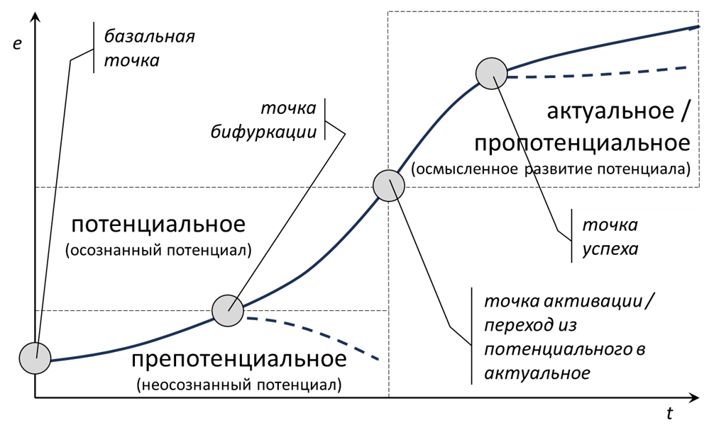
Международная научная конференция
Наука для государственного
управления в России
секция «Государственное и муниципальное управление: региональная повестка»
Лидерский потенциал: состояние и перспективы исследований
Лидерство как потенциальное свойство личности
Лидерский потенциал – это напряженность между актуальными ресурсами личности, связанными со способностями к управлению людьми, характерологическими особенностями и компетенциями, позволяющими успешно реализовать роли и функции лидера в группе, и возможностями использования этих ресурсов, обусловленными подходящей для проявления лидерства ситуацией, благорасположением основной части группы, мотивационными, ценностными и целевыми устремлениями личности потенциального лидера.
Рисунок. Схема развития потенциального свойства системы
(Комаров, 2023)
4

Slide 5
Международная научная конференция
Наука для государственного
управления в России
секция «Государственное и муниципальное управление: региональная повестка»
Лидерский потенциал: состояние и перспективы исследований
Направленности реализации лидерского потенциала
Направленности реализации лидерского потенциала мы определяем на основе различных источников мотивации к лидерству, которые могут иметь противоположные векторы –
конструктивный или деструктивный,
в зависимости от отличительных личностных черт, характеристик, особенностей личностного становления.
Желание перемен
(направленность на изменения, новаторство, развитие).
Увлеченность анализом, идеями, теорией
(направленность на знание, идеи, смыслы)
Достижение конкретных результатов
стремление к определенному результату (направленность на цель)
Стремление к систематизации, упорядочиванию процессов и их контролю
(направленность на создание правил жизнедеятельности людей, установление порядка на основе этих правил)
Внимание к задачам, деталям
(направленность на процесс)
Самореализация
(направленность на раскрытие своего потенциала)
Заботливость, внимание к людям
(направленность на людей, построение взаимоотношений)
5

Slide 6
Международная научная конференция
Наука для государственного
управления в России
секция «Государственное и муниципальное управление: региональная повестка»
Лидерский потенциал: состояние и перспективы исследований
Пример соответствия направленности лидерского потенциала стилям лидерства
Достижение конкретных результатов
стремление к определенному результату (направленность на цель)
При конструктивном развитии личностных черт эта направленность будет способствовать проявлению и развитию целеустремленности, настойчивости, требовательности при достижении определенных целей.
При деструктивном, патологическом варианте развития личности – формирование стремления получать от жизни больше за счет других, через реализацию негативных форм карьеризма («идти по головам»); чрезмерная жесткость, импульсивность, создание атмосферы неоправданного напряжения сил группы.
Стили лидерства (образ лидера)
Конструктивные варианты развития личностных черт | Деструктивные варианты развития личностных черт
Достигатор | Лидер-тиран (психопатический) Энтузиаст (гипоманиакальный лидер)
6

Slide 7
Международная научная конференция
Наука для государственного
управления в России
секция «Государственное и муниципальное управление: региональная повестка»
Лидерский потенциал: состояние и перспективы исследований
Направления дальнейших исследований
уточнение состава факторов, детерминирующих лидерский потенциал и оказывающих влияние на его активизацию и развитие;
Выявление лидерского потенциала и его развитие уже давно стало насущной потребностью организаций, заботящихся о своем развитии.
Это обусловлено, во-первых, необходимостью формирования кадрового резерва действующих руководителей,
с другой стороны, если лидерство рассматривать как особую способность быть эффективным в ситуациях неопределенности, развития, выбора, то работников с лидерским потенциалом можно считать локомотивом движения на пути повышения результативности и эффективности.
определение направленностей развития лидерского потенциала и формирование и обоснование соответствующей типологии;
анализ влияния лидерского потенциала на развитие потенциальных свойств группы;
определение особенностей лидерского потенциала, а также его выявление и развитие в сфере государственного-муниципального управления;
применение актуальных средств оценки лидерского потенциала и разработка новых инструментов оценки на основе уточненных данных о составе его характеристик и особенностей активизации в конкретных организационных контекстах.
7

